Slide 1
MODUL NOMI: “TARBIYACHINING PEDAGOGIK FAOLIYATINI REJALASHTIRISH
2,3,2-MAVZU BOLALARNING RIVOJLANISH XARITASINI YURITISH TARTIBI

Slide 2
REJA:
1.BOLA RIVOJIDA KUTILAYOTGAN YANGI NATIJALARNI HISOBGA OLISH
2.BOLA BILAN YAKKA ISHLASHNI REJALASHTIRISH
2,3,2-MAVZU BOLALARNING RIVOJLANISH XARITASINI YURITISH TARTIBI

Slide 3

RIVOJLANISH XARITASI
Bolalarning rivojlanish xaritasi ularning rivojlanishini hujjatlashtirishning asosiy shaklidir.
Bolaning rivojlanish xaritasini to‘ldirish uchun uch bosqichdan iborat bo‘lgan kuzatish olib boriladi: dastlabki (o‘quv yili boshida), oraliq (o‘quv yili o‘rtasida) va yakuniy (o‘quv yili yakunida).

Slide 4
Bolaning rivojlanish darajasi quyidagi tushuntirishlar yordamida belgilanadi:
K – kuzatilmaydi yoki kamdan-kam kuzatiladi (bola asosiy ko‘nikmalarni namoyon qiladi / xattiharakatlari kam yoki umuman namoyon qilmaydi).
B – ba'zida kuzatiladi (bola asosiy ko‘nikmalarni namoyon qiladi / xatti-harakatlari tasodifiy yoki ma’lum vaziyatlarda).
T – tez-tez kuzatiladi (bola asosiy ko‘nikma / xatti-harakatni vaziyatga qarab namoyish etadi).
D – doimiy ravishda kuzatiladi (bola asosiy ko‘nikmalarni namoyon qiladi / xatti-harakatlari talab darajasida, mustaqil tarzda takrorlaydi).

Slide 5
Dastlabki kuzatish o‘quv yili boshida o‘tkaziladi (taxminan sentabr oyida). Bu bosqichda har bir bolaning boshlang‘ich imkoniyatlari (boshlang‘ich, ayni damdagi dolzarb rivojlanish darajasi) aniqlanadi. Uning shu davrgacha erishgan yutuqlari, kuchli tomonlari, shuningdek o‘quv yilining boshida rivojlanish ehtiyoj va muammolari aniqlanadi hamda ularni hal qilish uchun pedagogning yordami talab qilinadi.
DASTLABKI KUZATISH

Slide 6
Kuzatishning bu turi birinchi yarim yillik oxiri (dekabr, yanvar)da o‘tkaziladi. Bunday kuzatishni o‘tkazishdan maqsad bolaga nisbatan tanlangan metodikaning to‘g‘riligini aniqlash, rivojlanish dinamikasini belgilashdan iborat. Mazkur kuzatish natijalariga ko‘ra, pedagog, boshqa mutaxassislar bilan hamkorlikda, zarurat tug‘ilgan holatlarda pedagogik jarayonga tuzatishlar kiritishi mumkin.
ORALIQ KUZATUV

Slide 7
Sana ______________________________________________
Jismoniy rivojlanish va sog‘lom turmush tarzining shakllanishi
1. ______________________________________________________________________________________________
2. ______________________________________________________________________________________________
Ijtimoiy-hissiy rivojlanish
1. _____________________________________________________________________________________________
2. ______________________________________________________________________________________________
Nutq, muloqot, o‘qish va yozish malakalari
1. ______________________________________________________________________________________________
2. _____________________________________________________________________________________________
Bilish jarayonining rivojlanishi
1. _______________________________________________________________________________________________
2. ________________________________________________________________________________________________
Ijodiy rivojlanish
1. ________________________________________________________________________________________________
2. ________________________________________________________________________________________________
№1 maqsadlarni aniqlashtirish (Oraliq kuzatishdan so‘ng)

Slide 8
O‘quv yili oxirida (odatda may oyida) pedagog yakuniy kuzatish o‘tkazadi. Mazkur kuzatish asosida yil boshida qo‘yilgan vazifalar qanday hal qilingani baholanadi, mazkur bola rivojida kutilayotgan yangi natijalarni hisobga olgan holda keyingi pedagogik jarayondan ko‘zda tutiladigan maqsadlar belgilanadi
YAKUNIY KUZATUV

Slide 9
Sana ______________________________________________
Jismoniy rivojlanish va sog‘lom turmush tarzining shakllanishi
1. ______________________________________________________________________________________________
2. ______________________________________________________________________________________________
Ijtimoiy-hissiy rivojlanish
1. _____________________________________________________________________________________________
2. ______________________________________________________________________________________________
Nutq, muloqot, o‘qish va yozish malakalari
1. ______________________________________________________________________________________________
2. _____________________________________________________________________________________________
Bilish jarayonining rivojlanishi
1. _______________________________________________________________________________________________
2. ________________________________________________________________________________________________
Ijodiy rivojlanish
1. ________________________________________________________________________________________________
2. ________________________________________________________________________________________________
№2 maqsadlarni aniqlashtirish (Yakuniy kuzatishdan so‘ng)

Slide 10
Kuzatish o‘tkazishda quyidagi tamoyillarga tayanish lozim:
• kuzatish bola uchun odatiy sharoitda amalga oshiriladi va bolaga yordam berishga yo‘naltirilgan bo‘ladi;
• bola rivoji borasida yanada xolis tasavvur hosil qilish uchun kuzatish kamida ikki hafta (yoki bir oy) mobaynida olib boriladi;
• pedagog bola to‘g‘risidagi ma’lumotlarni ota-onalar yoki tashkilotning boshqa xodimlari bilan suhbatlar jarayonida olishi mumkin;
• pedagog bolaning moyilliklari, qiziqishlariga, uning muloqot qilish va bilim olish xususiyatlariga e’tibor qaratishi lozim.

Slide 11
Pedagog (tarbiyachi) bola yutuqlari xaritasini to‘ldiradi va erishilgan natijani tegishli belgi (✔) bilan belgilaydi. Kuzatish rivojlanishning barcha sohalari bo‘yicha olib boriladi. Agar u yoki bu rivojlanish sohasidagi indikator (kutilayotgan natijalar) «ishlamasa», pedagog (tarbiyachi) “Pedagog izohi” ustunida eslatma yozishi lozim.
BOLA RIVOJLANISH XARITASINI BELGILASH TARTIBI

Slide 12
3-6 yoshdagi bolalarni oraliq va yakuniy kuzatish natijalariga ko‘ra, ushbu bolaning rivojlanish sohalari bo‘yicha rivojlanishida kutilayotgan yangi natijalarni hisobga olgan holda keyingi pedagogik jarayonning maqsadlari aniqlanadi.
6-7 yoshdagi bolalar uchun (MTT bitiruvchisi) faqat oraliq kuzatish maqsadlari aniqlanadi, yakuniy kuzatishdan so‘ng bolaning maktabga tayyorligi xaritasi to‘ldiriladi
RIVOJLANISH XARITASINI BELGILASH TARTIBI

Slide 13
Bolaning familiyasi, ismi: Ризаев Сардор Жаҳонгир ўғли
Уoshi: Tug‘ilgan sanasi: 17.08.2019 йил
Jinsi: ўғил (O‘g‘il /Qiz)
Pedagog: Ризаева Мунисхон Махкамовна
Kuzda to‘ldirilgan sana: 29.09.2023
Qishda to‘ldirilgan sana: 29.12.2023
Bahorda to‘ldirilgan sana: 31.05.2024
3-4 yoshli bolaning rivojlanish xaritasi

Slide 14
КАРТОТЕКА-2023-2024
Kuzda to‘ldirilgan sana:
8.09.2023-1-7-7
15.09.2023-8-15-8
22.09.2023-16-23-8
29.09.2023-24-30-7

Slide 15
КАРТОТЕКА-2023-2024
Kuzda to‘ldirilgan sana:35
8.09.2023-1-9-9
15.09.2023-10-18-9
22.09.2023-19-27-9
29.09.2023-28-35-8

Slide 16
КАРТОТЕКА-2023-2024
Qishda to‘ldirilgan sana:
7.12.2023-1-7
15.12.2023-8-15
22.12.2023-16-23
29.12.2023-24-30

Slide 17
КАРТОТЕКА-2023-2024
Bahorda to‘ldirilgan sana:
10.05.2024-1-7
17.05.2024-8-15
24.05.2024-16-23
31.05.2024-24-30

Slide 18
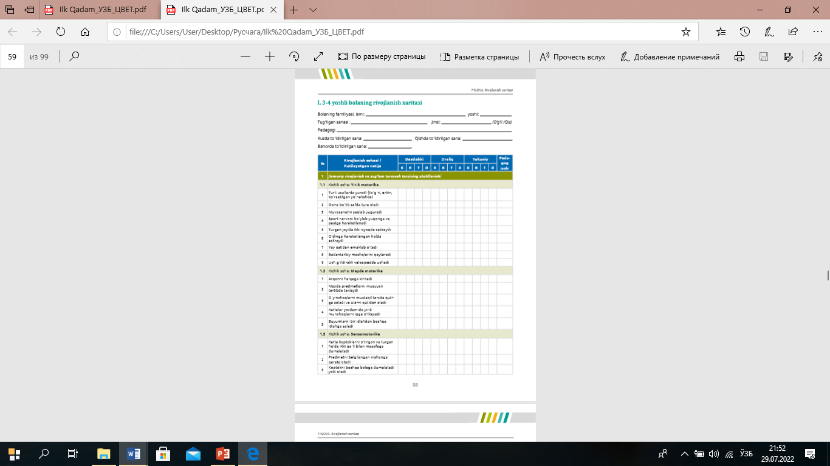
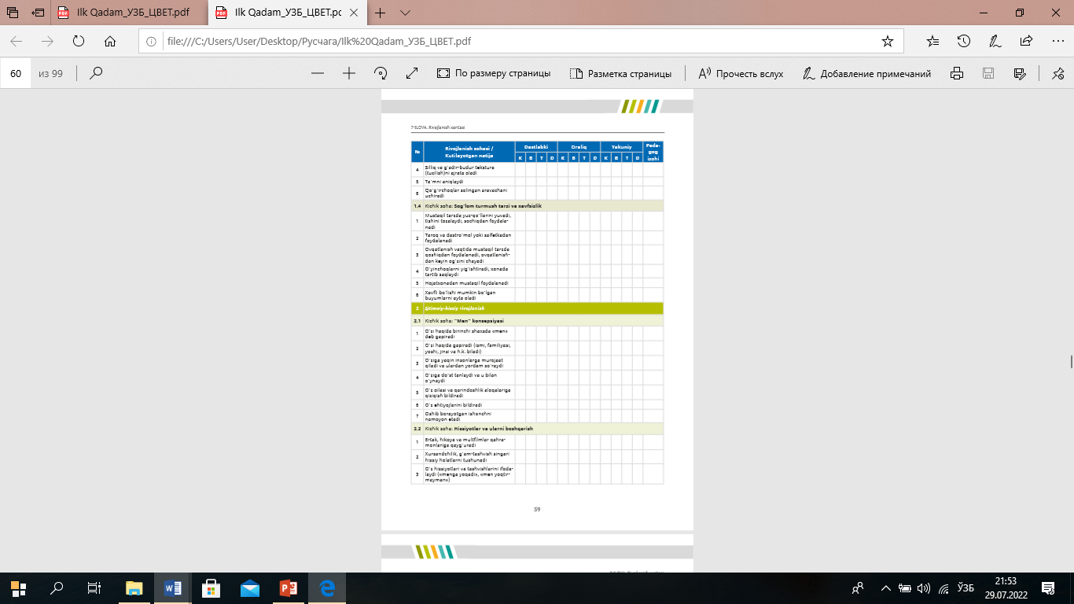
3-4 yoshli bolaning rivojlanish xaritasi

Slide 19

Nazorat savollari:
1.Xaritalarni toʻldirishda nimalarga eʼtibor beriladi?
2.Tarbiyachi bola yutuqlari xaritasini yiliga necha marta toʻldiradi?
3. Hamkorlik ishi kimlar bilan olib boriladi?
4. Yakka tartibdagi ishni belgilashda qaysi hujjatlarda qayd etiladi?
5. Bolaning rivojlanish xaritalarini yuritishda qaysi ish hujjatlari oʻzaro mutanosib olib boriladi?
6. Oʻquv yili yakunida hisobotni yoritishda nimalarga alohida ahamiyat beriladi?
7. Tarbiyachi bola yutuqlari xaritasida erishilgan natijani qanday belgi bilan belgilaydi?

Slide 20
ADABIYОT VA MANBALAR RO‘YXATI
1.O‘zbekiston Respublikasining 2019-yil 16-dekabrdagi “Maktabgacha ta’lim va tarbiya to‘g‘risida” Qonuni.
2.Oʼzbekiston Respublikasi Prezidentining 2022-yil 28-yanvardagi “2022-2026-yillarga moʼljallangan yangi 3.Oʼzbekistonning taraqqiyot strategiyasi toʼgʼrisida”gi PF-60-sonli Farmoni.
4.Oʼzbekiston Respublikasi Prezidentining 2019-yil 8-maydagi “Oʼzbekiston Respublikasi maktabgacha taʼlim tizimini 2030-yilgacha rivojlantirish konsepsiyasini tasdiqlash toʼgʼrisida”gi PQ-4312-sonli Qarori.
5.O‘zbekiston Respublikasi Vazirlar Mahkamasining 2020-yil 22- dekabrdagi “Maktabgacha ta’lim va tarbiyaning Davlat standartini tasdiqlash to‘g‘risida”gi 802-sonli Qarori
6.O‘zbekiston Respublikasi Maktabgacha va maktab taʼlimi vazirligi huzuridagi Мaktabgacha taʼlim agentligining 2023-yil 28-avgustdagi “Maktabgacha taʼlim tashkilotlari pedagoglarining ish hujjatlarini tasdiqlash toʼgʼrisida”gi 99-sonli buyrugʼi T.:2023
7.Grosheva I.V., Mirziyoyeva Sh.Sh., Yevstafyeva L.G., Maxmudova D.T., Nabixanova Sh.B., Pak S.V., Nazarova V.A., Isxakova M.R., Abdunazarova N.F. O`zbekiston Respublikasi maktabgacha ta’lim tashkilotlari uchun “Ilk qadam” davlat o`quv dasturi (takomillashtirilgan ikkinchi nashr). Toshkent 2022-yil (o`zbek va rus tillarida)
8.Maktabgacha taʼlim muassasalarida taʼlim jarayonini mavzuli rejalashtirish (kichik guruh). Metodik qoʼllanma. – T.: 2018-y.
9.Maktabgacha taʼlim muassasalarida taʼlim jarayonini mavzuli rejalashtirish (oʼrta guruh).Metodik qoʼllanma. – T.: 2018-y.
10.Maktabgacha taʼlim muassasalarida taʼlim jarayonini mavzuli rejalashtirish (katta guruh). Metodik qoʼllanma. – T.: 2018-y.
11.Maktabgacha taʼlim muassasalarida taʼlim jarayonini mavzuli rejalashtirish (tayyorlov guruhi). Metodik qoʼllanma. – T.: 2018-y.
12.Shin A.V.,Mirziyoeva Sh.Sh.,Grosheva I.V.vaboshqalar. “Shaxsga yo‘naltirilgan yondashuv asosida ta’lim jarayonini rejalashtirish” T.:2020-y.
13.Is’hoqova M.R. , Fayzullaeva M.Z., Kucharov J.R., Azizova N.Q., Sultonova N.M. Maktabgacha yoshdagi bolalarni savodxonlikka oʼrgatish T.: 2018-y.
14. Abdullayeva N.Sh. Kelajak sari ilk taʼlim bilan: Variativ taʼlim ; – T.: “Iqtisod-moliya”, 2020-y. – 104 b.

Slide 21
E’tiboringiz uchun rahmat!

